Slide 1
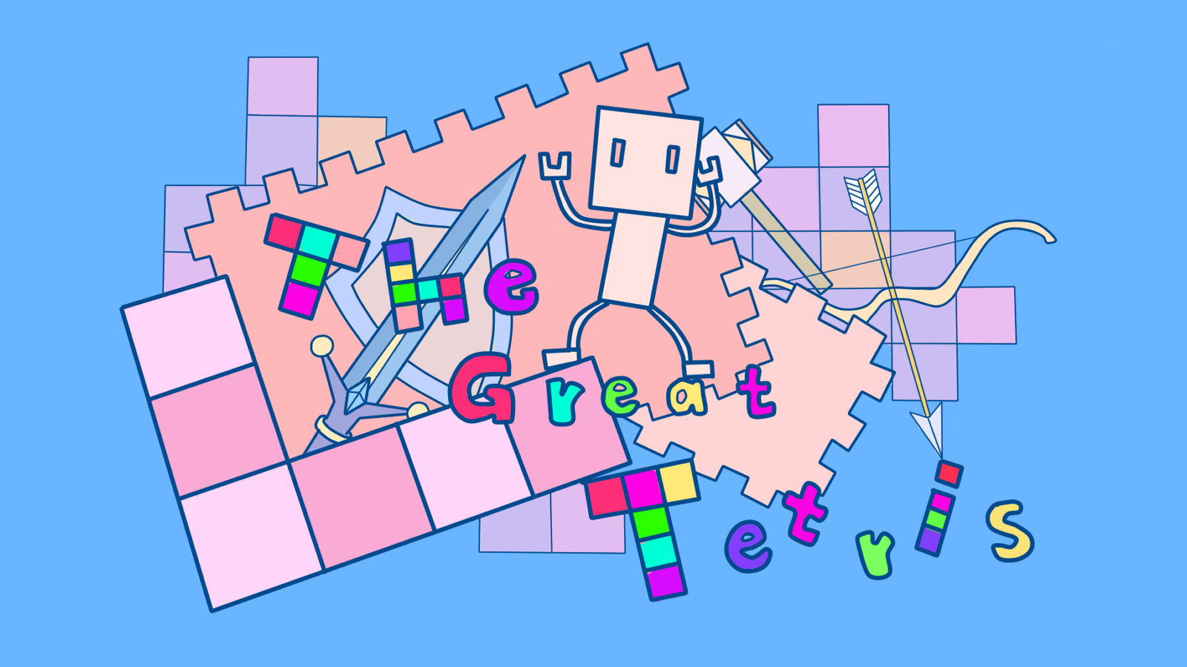

Slide 2
了不起的方块

Slide 3
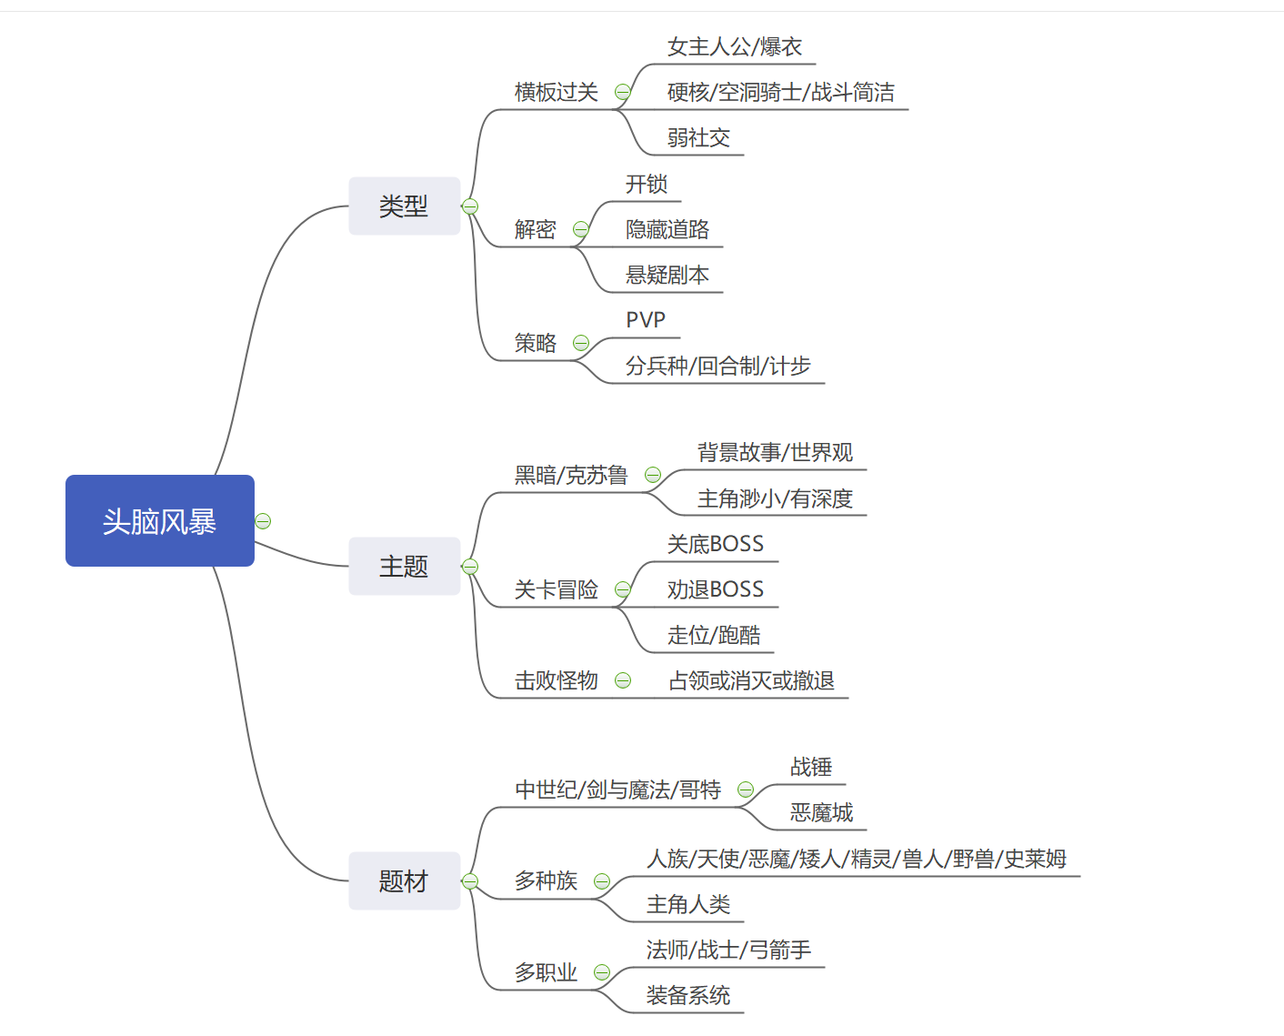
头脑风暴
Roguelike
横板解密
SRPG
克苏鲁
类银河恶魔城/Soul-like

Slide 4
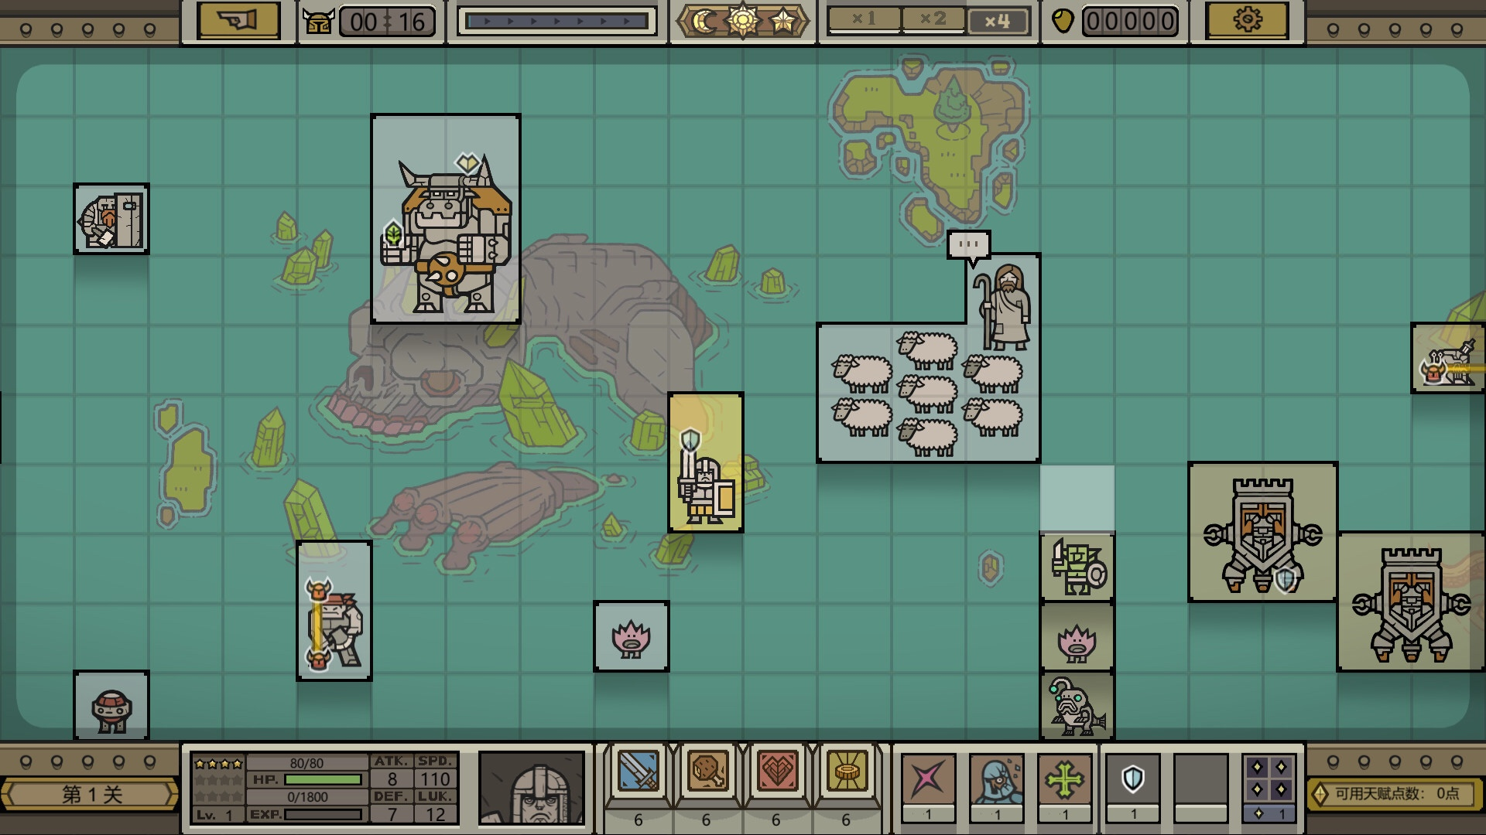
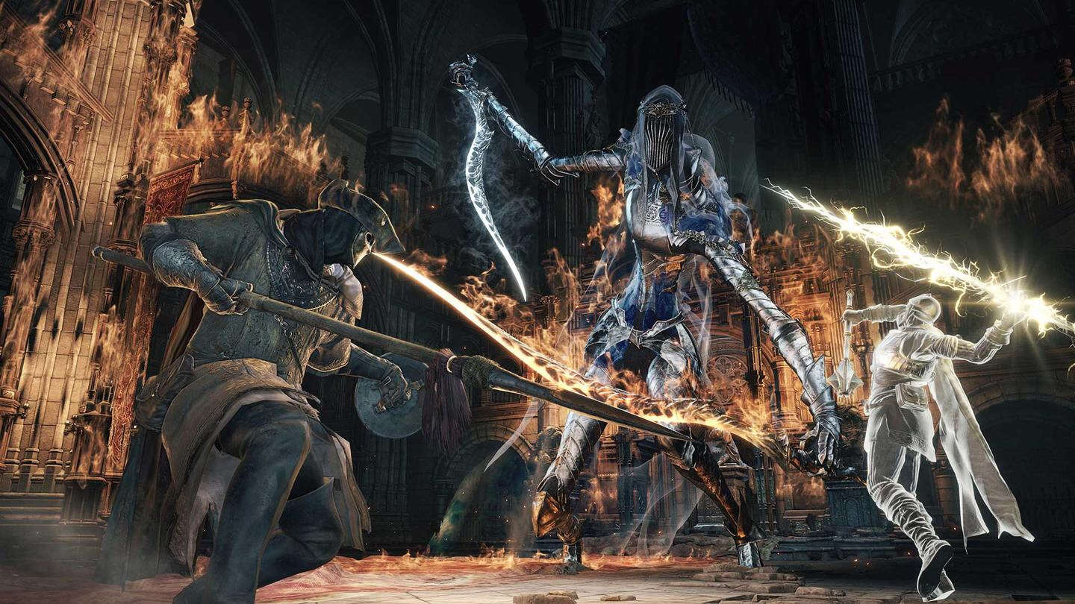
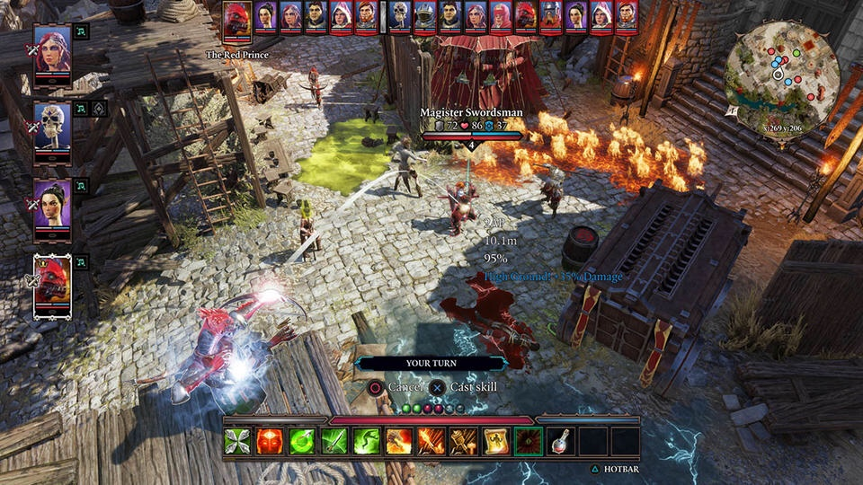
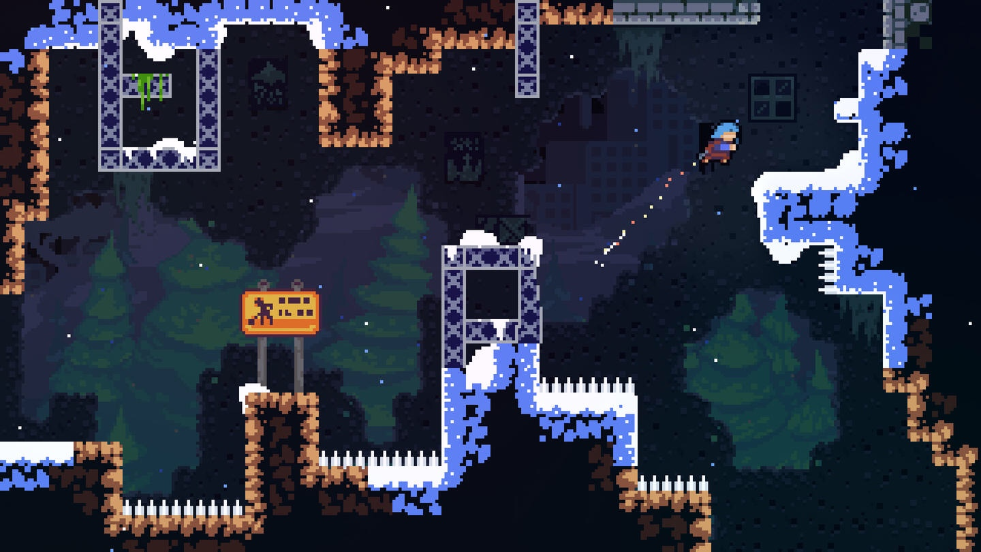
再创作
几何学 – 俄罗斯方块、军团
博弈论 – 神界原罪2
鼓励探索 – 黑暗之魂
创意驱动 – Diablo
像素风 – 蔚蓝
随机性 – 太吾绘卷

Slide 5
缝合怪？NO！

Slide 6
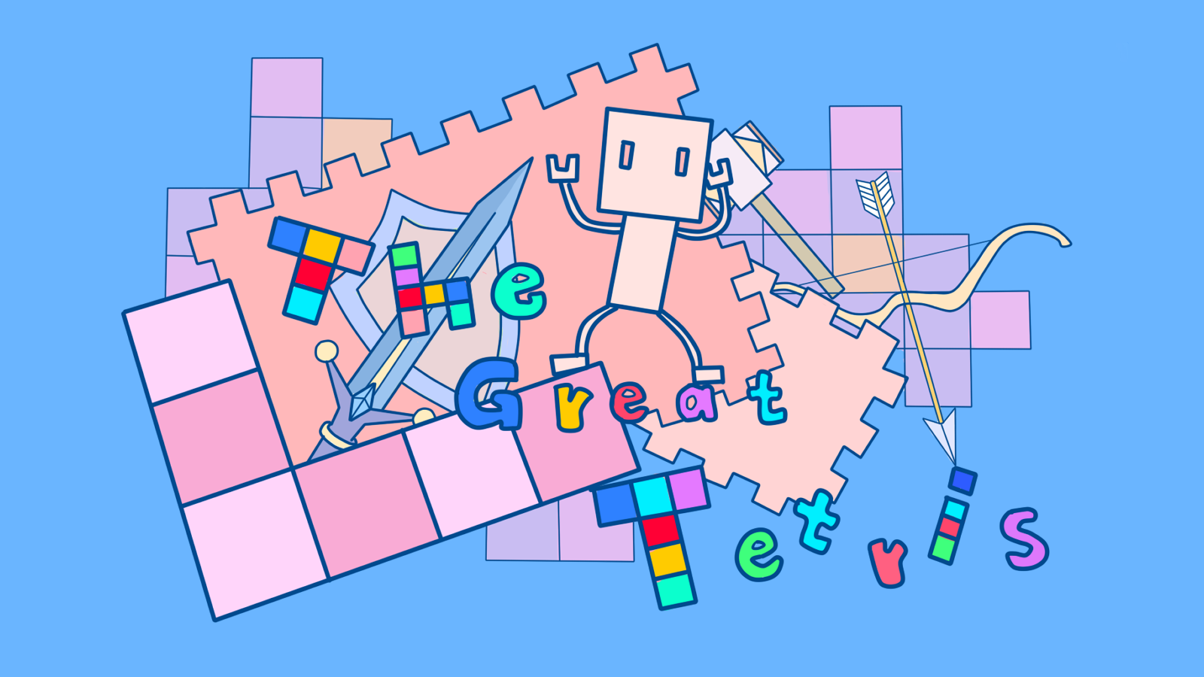
核心玩法：方块
“方块世界” – 俯视角
以方格为计量单位
禁止旋转
行动限制
最短路径
多策略选择

Slide 7
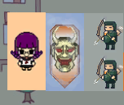
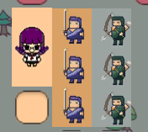
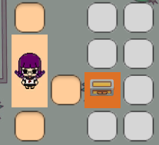
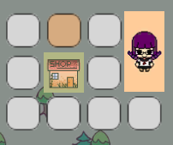
核心玩法：变形
主动变形：增加/减少自身方块
被动变形：受到伤害/陷阱等
正反馈：阵型策略/地形差/机关门等
负反馈：高难度/随机性/差异性等

Slide 8

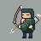

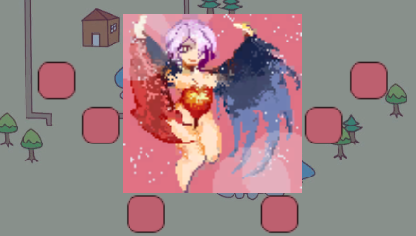
核心玩法：阵法
敌人/机关/陷阱/隐藏关卡等等
伤害/触发计算公式
兵种与阵型
特殊BOSS战
要素间紧密联系
数值平衡要求

Slide 9
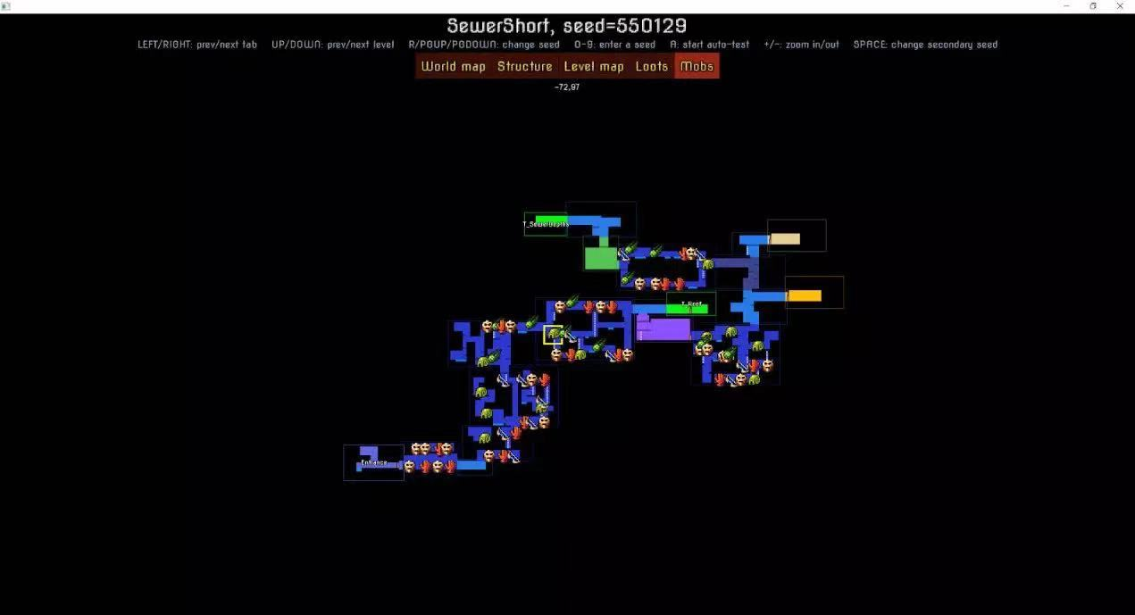
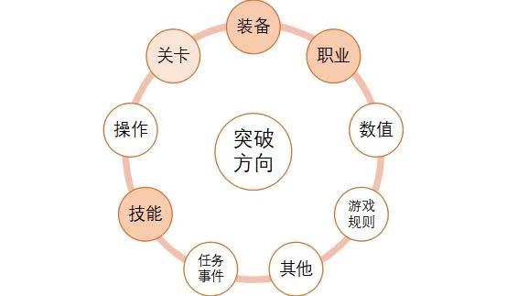
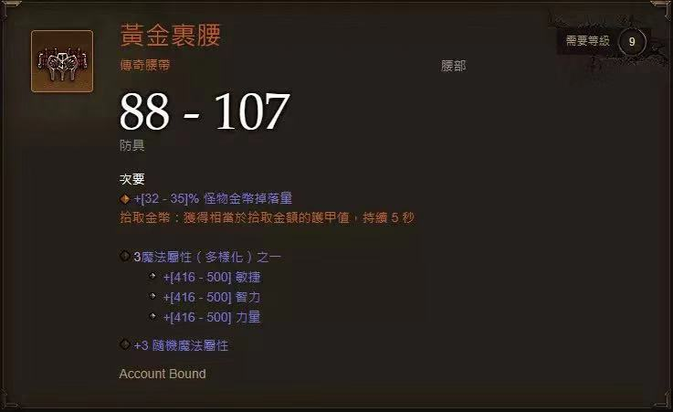
游戏特色
经典Roguelike的关卡要素
常规RPG的相生相克系统
魂式的精妙地图设计
指数型爆炸增长的策略容量
游戏节奏松弛化：快与慢
围棋思维：纵向与横向

Slide 10
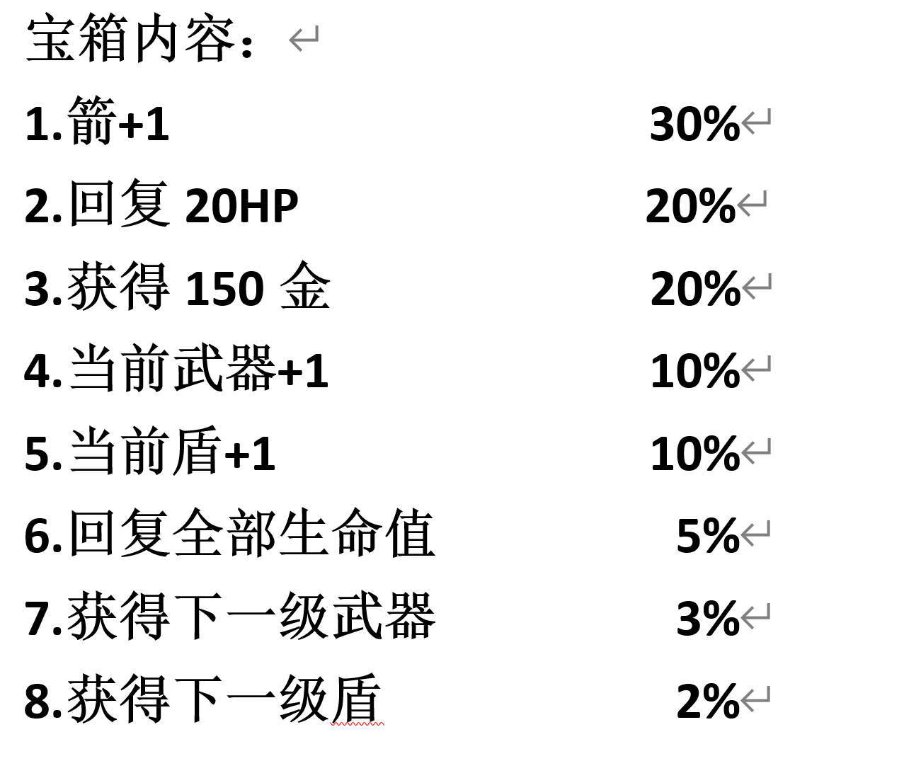
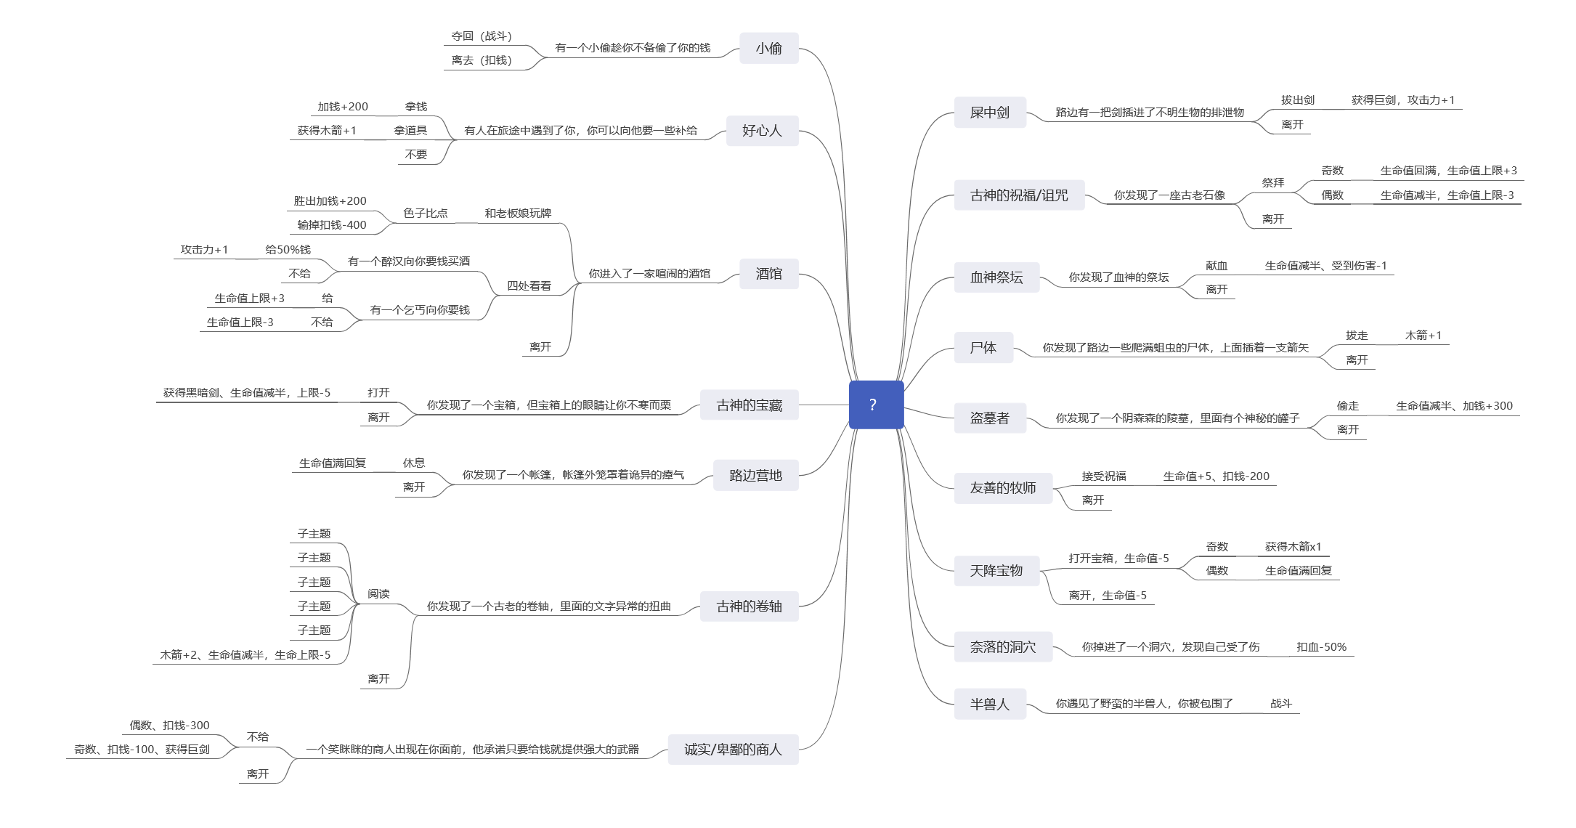
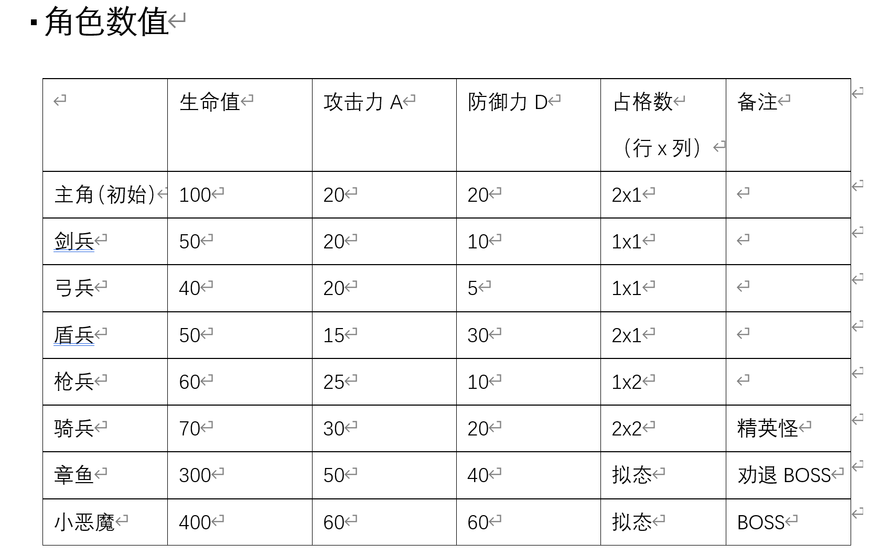
数值设计

Slide 11
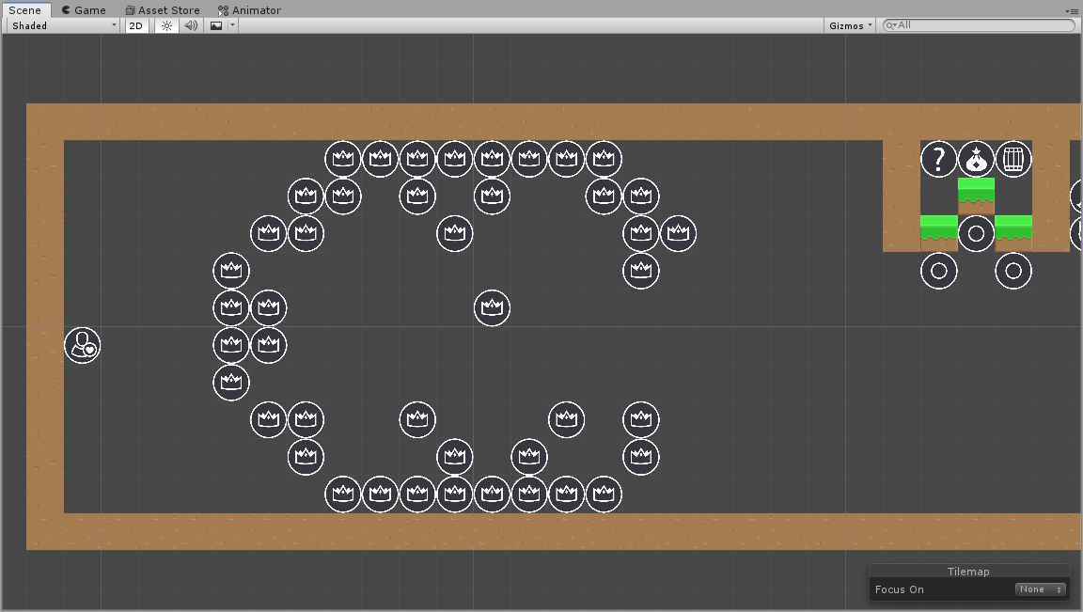
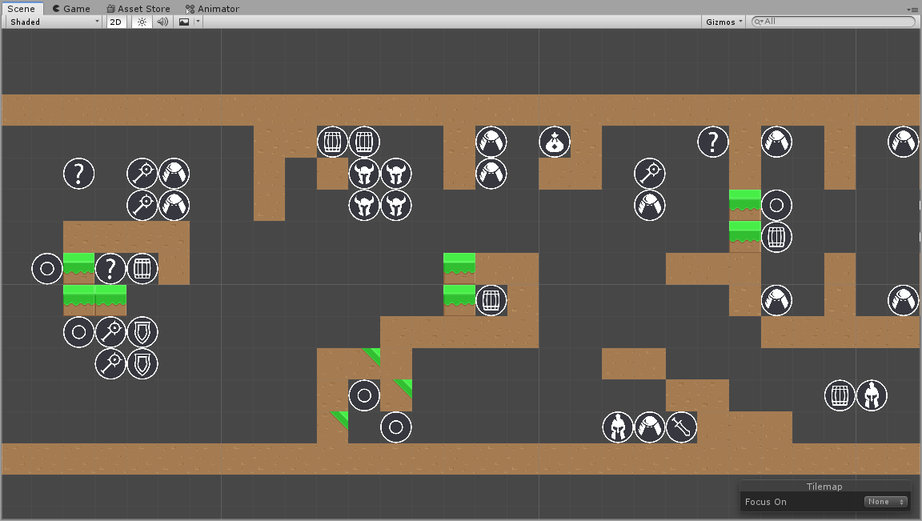
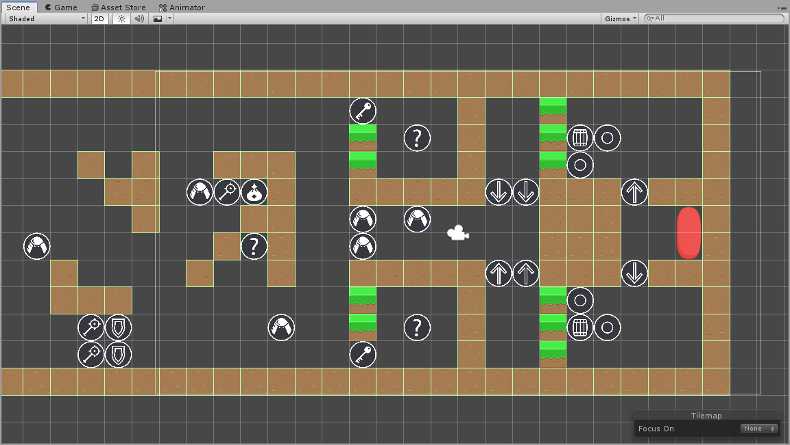
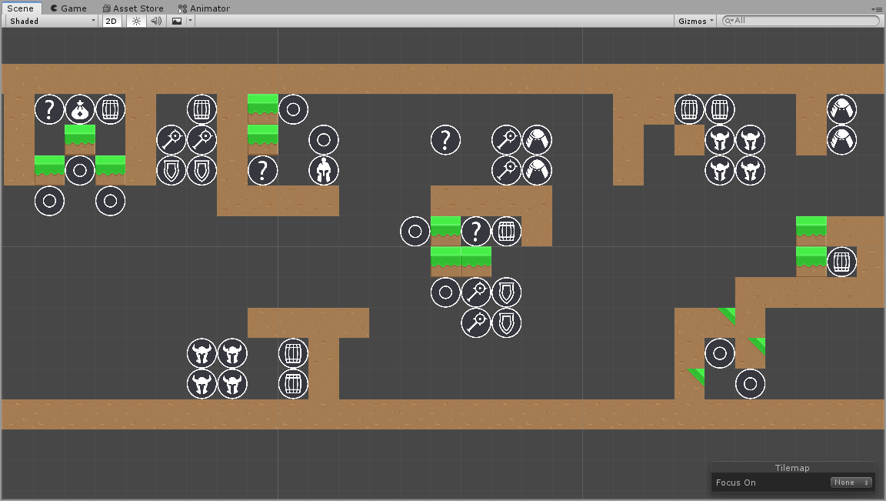
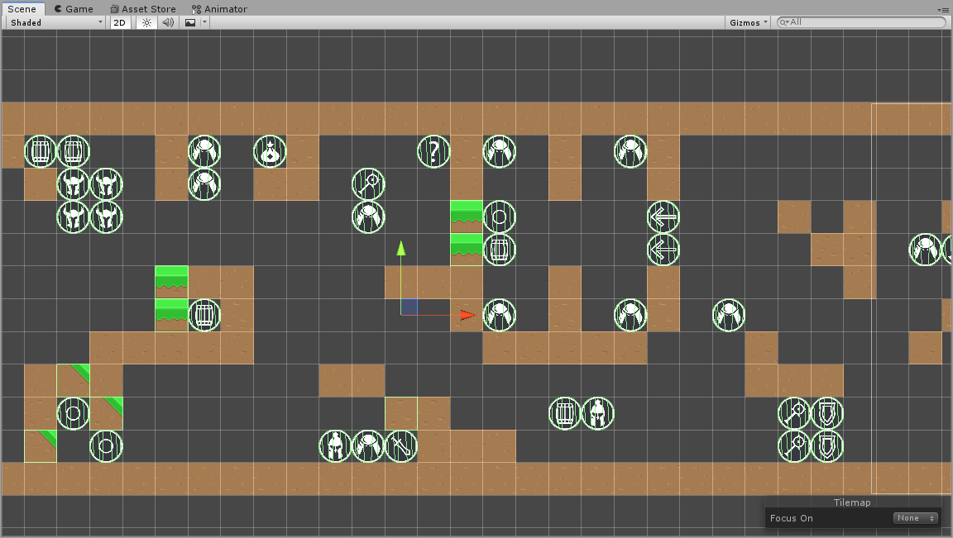
关卡设计

Slide 12

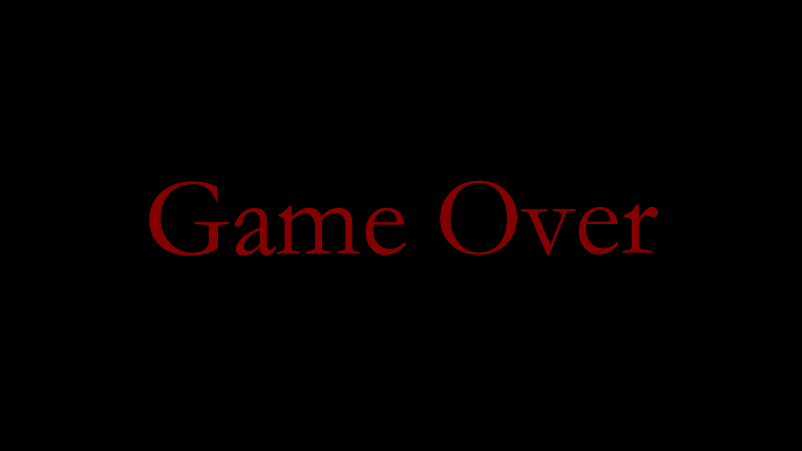
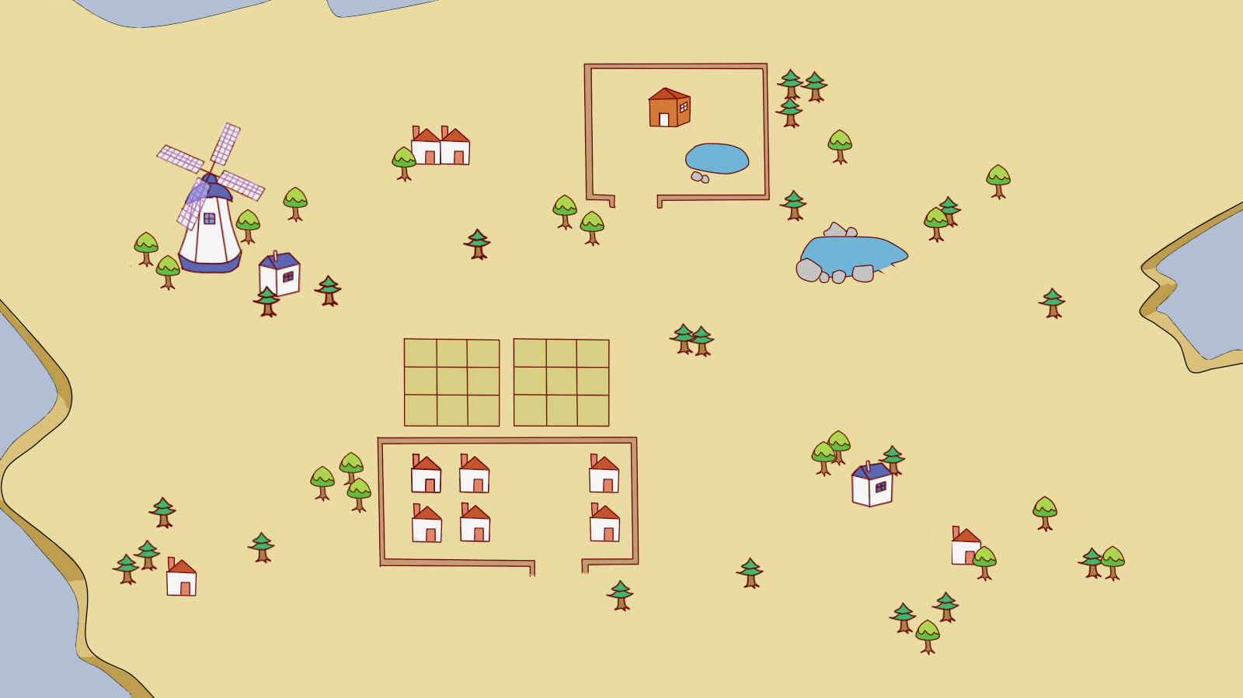

美术设计

Slide 13








美术设计

Slide 14


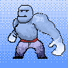
美术设计

Slide 15






美术设计

Slide 16
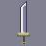
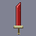
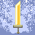







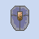

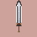
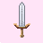
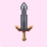

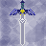
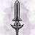
美术设计

Slide 17
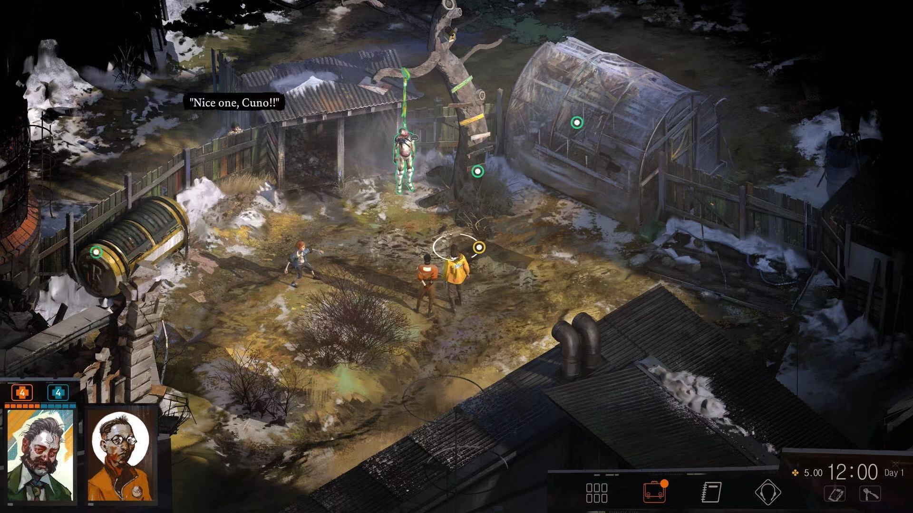
潜力与思路
横向深度：关卡容量
纵向深度：策略容量
玩法优化：移动限制（耐力）、高对低（地形）
机制丰富：攻击范围、攻击速度、技能树
“S”收束：回合制、触发式战斗等
“RP”收束：剧本、NPC、任务等

Slide 18
宣传CG

Slide 19
Demo演示

Slide 20
Thanks!

